Slide 1
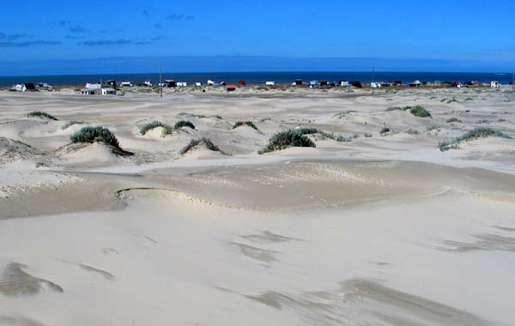
DEFLACION
Disgregación de las rocas en pequeños sedimentos debido a la erosión eólica. Ésta actúa sobre superficies y depósitos rocosos ya afectados por otros procesos erosivos. La deflación es particularmente efectiva cuando no existe un manto vegetal que proteja los materiales sueltos contra la erosión. Se da especialmente en áreas desérticas y semidesérticas donde se forman “campos de guijarros”, rocas en forma de hongo (más afectadas por la erosión en su base que en la cumbre), desfiladeros, tubos de deflación y otros tipos de superficies barridas por el viento.

